Slide 1
测量地磁场实验
居家物理实验教学方案
物理实验教学中心 陶小平

Slide 2
内容大纲
USTC
1
实验目的
2
实验仪器
实验原理
3
4
待研究问题
5
注意事项

Slide 3
实验目的
USTC
了解地磁场分布，并研究地磁场的测量方法；
利用手机作为磁力计测量地磁场的水平分量、垂直分量和磁倾角。

Slide 4
实验仪器
USTC
智能手机一部
下载传感器软件
iOS：推荐使用phyphox。
安卓：推荐使用phyphox，物理实验教学中心网站上有安装包：
http://jxzy.ustc.edu.cn/show_notice.aspx?id=216

Slide 5
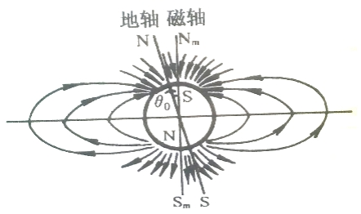
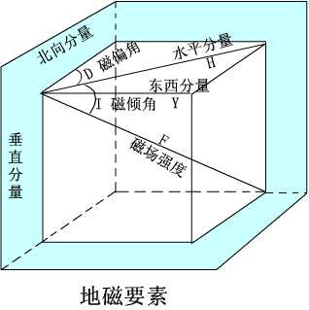
实验原理
USTC
地球及其周围空间存在着地磁场，其主要部分是一个磁偶极场，地心磁偶极子轴线与地球表面的两个交点称为地磁极，如图所示。在地球表面任一点观测时，使磁针水平轴与当地磁子午线垂直，这时磁针N极所指方向即为地磁场强度方向，它与水平面的夹角即为当地的磁倾角。利用手机作为磁力计可进行地磁场的测量。

Slide 6
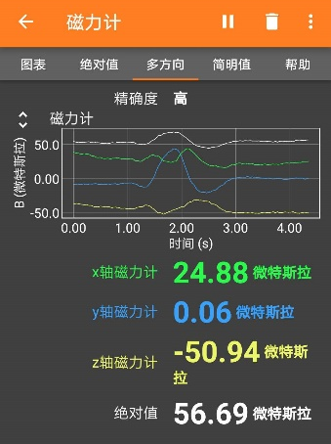
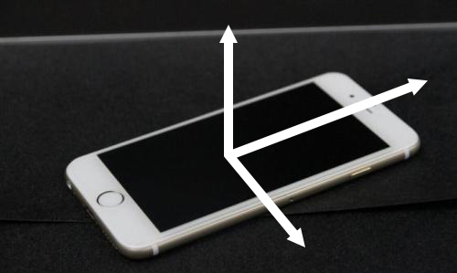
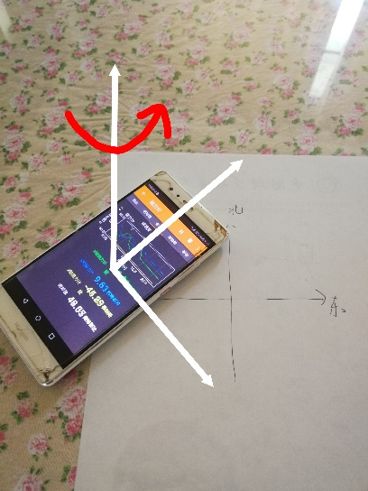
待研究问题
USTC
研究磁力计三轴指代方位
研究X、Y、Z三个方向分别对应下图所示的哪个方向。
测量地磁场的水平分量
将手机水平放置，在水平面上旋转手机，找到磁场的最大值，并记录为B_{max}；继续旋转手机找到磁场值的最小值，并记录为B_{min} ；根据B_{max}和B_{min}数据计算地磁场的水平分量B//大小。

Slide 7
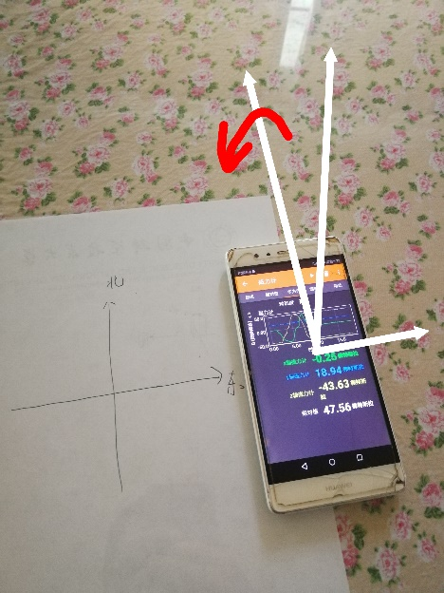
待研究问题
USTC
测量地磁场的垂直分量
将手机沿“南北”方向水平放置，沿着此方向的轴旋转手机，记录磁场的最大值和最小值数据，计算地磁场的垂直分量B┴大小。
计算磁感应强度大小及磁倾角
根据测量数据，确定当地磁感应强度大小及磁倾角，并与当地参考值比较。通过以下网站可查询地磁场大小和磁倾角参考值：
http://www.magnetic-declination.com/#

Slide 8
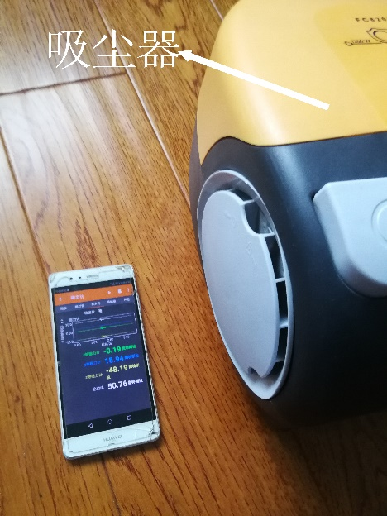
待研究问题
USTC
测量家用大功率电器启动的瞬间冲击对地磁场测量
结果的影响（选做）
测量高压传输线对地磁场测量的影响（选做）

Slide 9
注意事项
USTC
在较为空旷处进行实验，防止其它磁场干扰；
测量前需要将桌面（平台）调平；
注意用电安全，与高压传输线要保持足够远的安全距离。

Slide 10
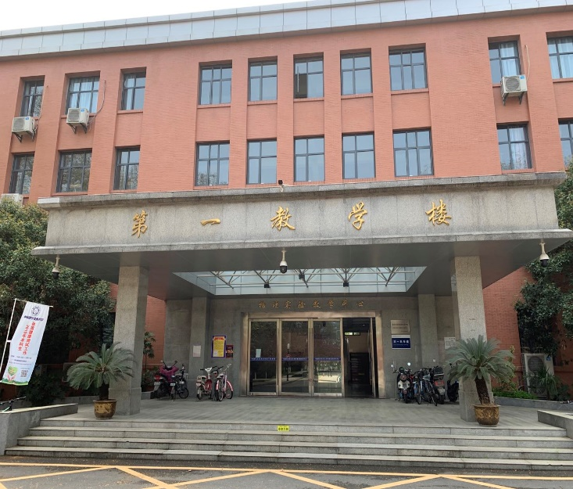
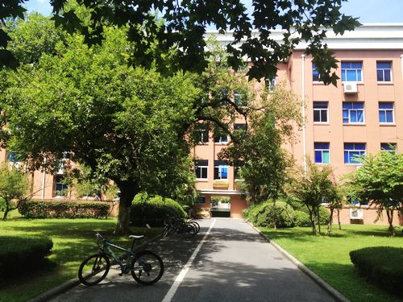
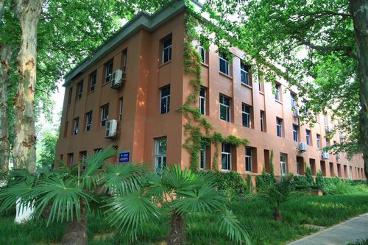
感谢观看

